Slide 1
ch05_도커를_활용한_django_실행
송태영
2024/10/12

Slide 2
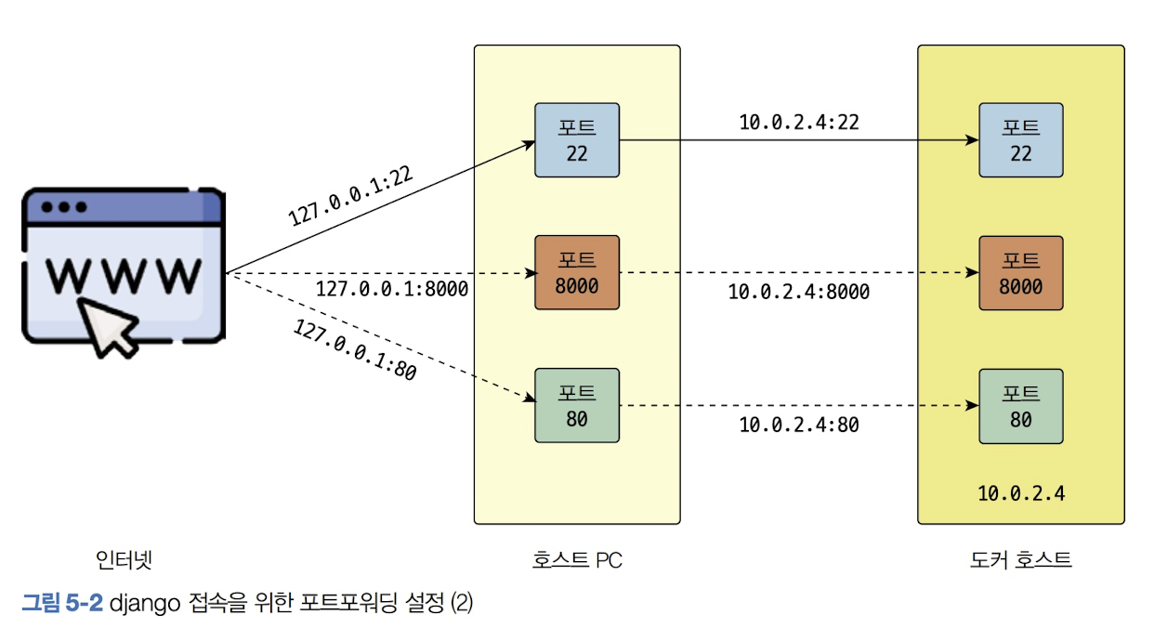
실험 환경 구축

Slide 3
YAML 기초
1. 데이터 직렬화 형식, 사람이 읽기 쉬움
2. 구조: 들여쓰기로 표현 (주로 2칸 공백)
3. 키-값 쌍: `키: 값`
4. 리스트: `-` 사용
5. 주석: `#` 사용
6. 데이터 타입: 문자열, 숫자, 불리언, null
7. 여러 줄 문자열: `|` 사용
8. 앵커와 별칭: `&`와 `*` 사용
9. JSON의 상위 집합
주의: 들여쓰기 정확히 지켜야 함
apiVersion: v1 # API 버전 v1 사용
kind: Pod # 리소스 종류는 Pod
metadata:
name: nginx # Pod의 이름은 nginx
spec:
containers:
- name: nginx # 첫 번째 컨테이너의 이름은 nginx
image: nginx:latest # nginx 최신 버전 이미지 사용
- name: ubuntu # 두 번째 컨테이너의 이름은 ubuntu
image: ubuntu:latest # ubuntu 최신 버전 이미지 사용

Slide 4
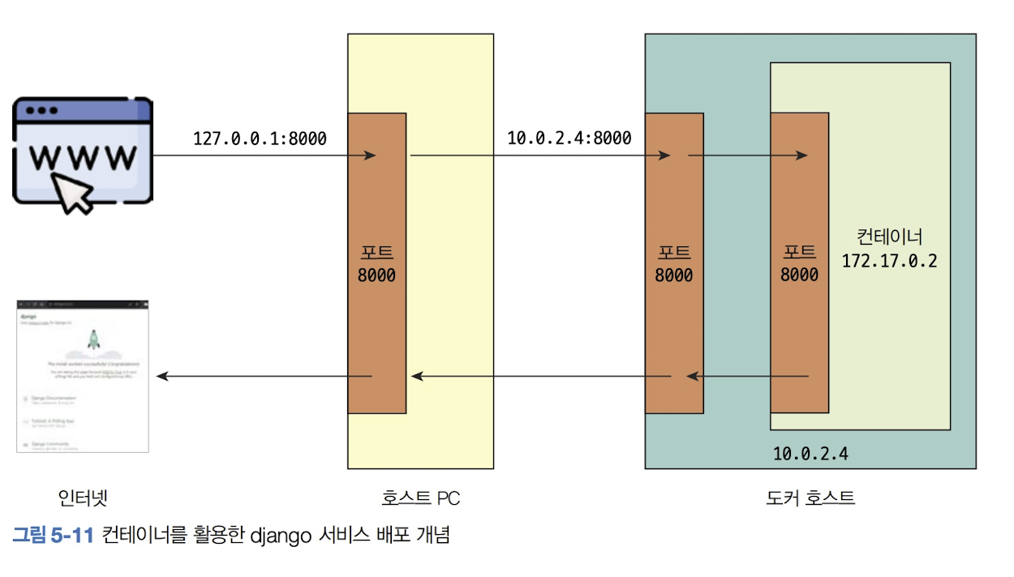
도커를 활용한 django 실행

Slide 5
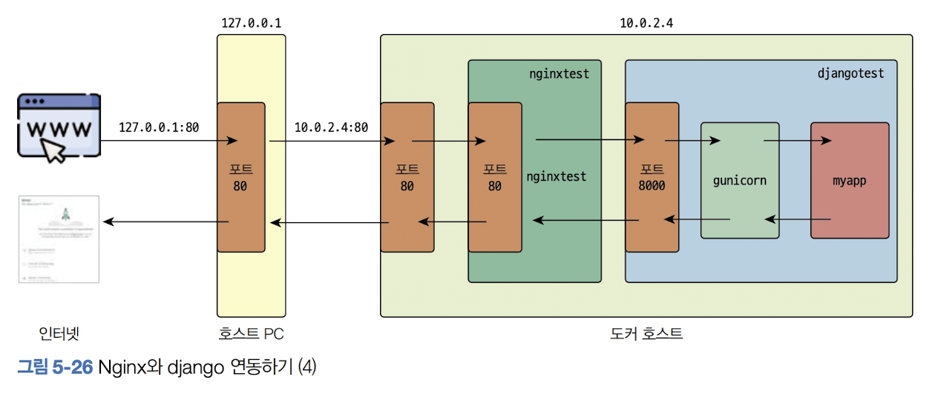
Nginx, django 연동 후 실행

Slide 6
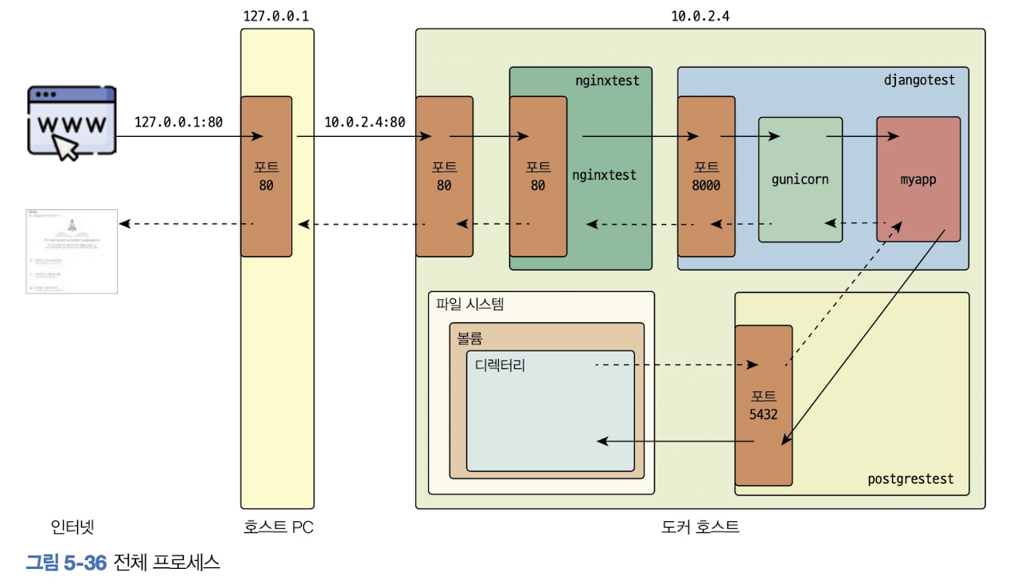
nginx, django, postgreSQL 컨테이너 연동

Slide 7
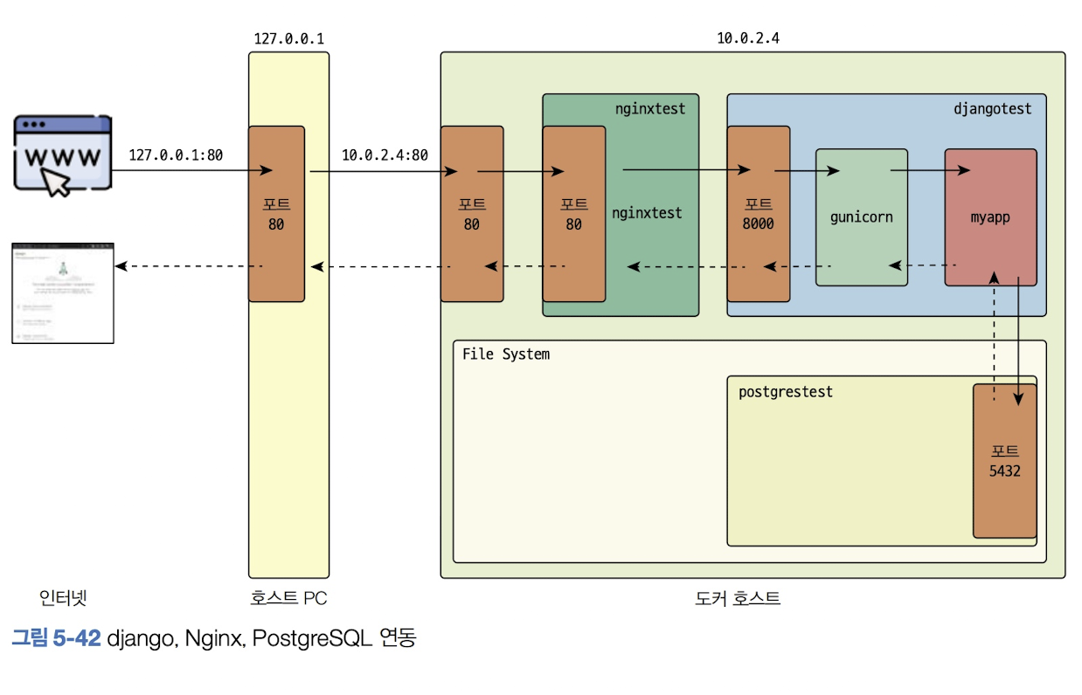
Nginx, django와 로컬 PostgreSQL 연동

Slide 8
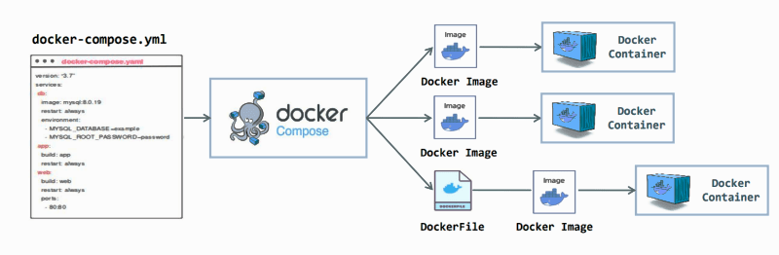
도커 컴포즈를 활용한 컨테이너 실행
Docker Compose는 여러 컨테이너로 구성된 애플리케이션을 YAML 파일로 정의하고 실행하는 도구

